Slide 1
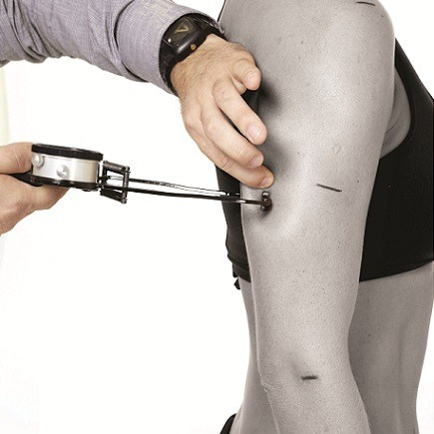

INFORME ANTROPOMÉTRICO

Slide 2
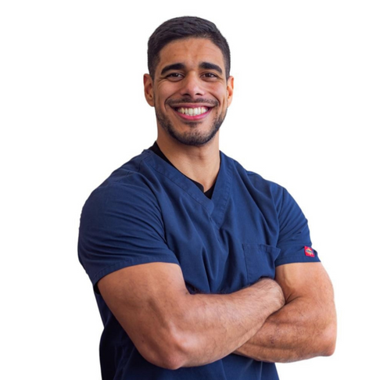

CARACAS, enero DE 2026
La evaluación antropométrica (a través de la cineantropometría) es una herramienta que permite analizar la influencia de varios factores que afectan las características morfológicas y la composición corporal de individuos o deportistas físicamente activos, lo que directamente tendrá influencia en el entrenamiento, recuperación, y nutrición. La realización de un perfil antropométrico permite obtener valores correspondientes a los componentes estructurales más importantes del cuerpo, los cuales son: músculo, grasa y hueso, datos de suma importancia al momento de realizar una intervención dietética especifica.
La evaluación se lleva a cabo bajo el protocolo de marcaje y medición indicado por la International Society for the Avancement in Kineanthropometric (ISAK), en condiciones normales de temperatura, en un área con suficiente espacio y buena iluminación. Las variables tomadas en cuenta fueron: masa corporal, talla, talla sentado, pliegues cutáneos, perímetros musculares y diámetros óseos.
SAMUEL OCHOA
UCV-MPPS: 5489
ANTROPOMETRISTA ISAK NIVEL 2.
Certificate #638578814603302690

Slide 3
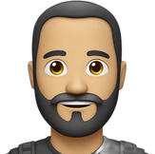


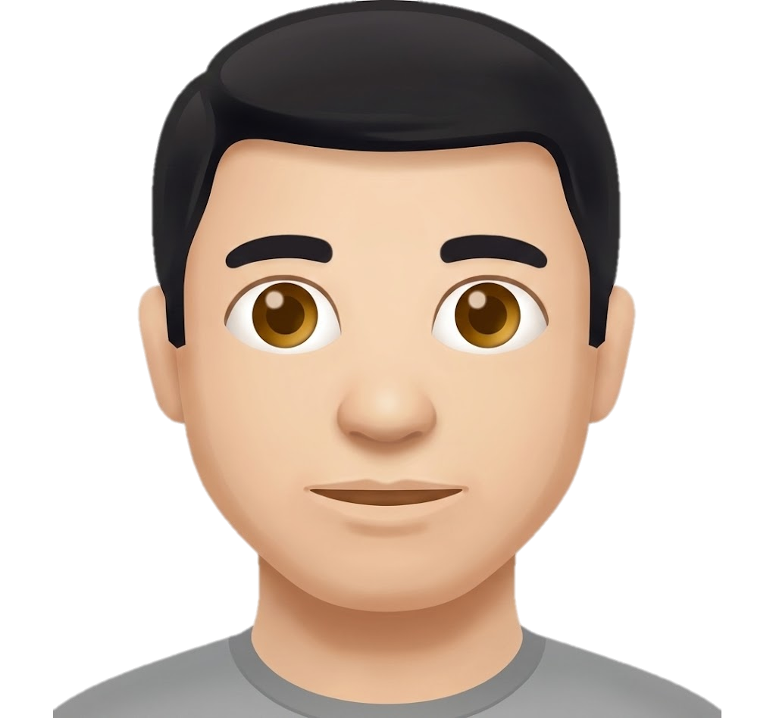


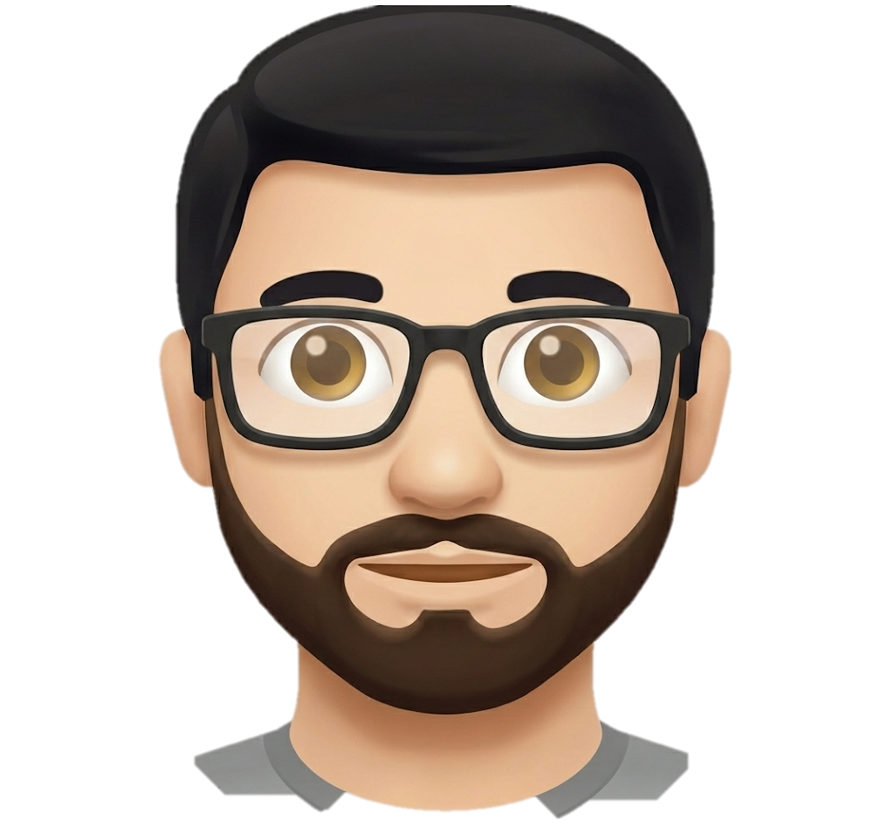


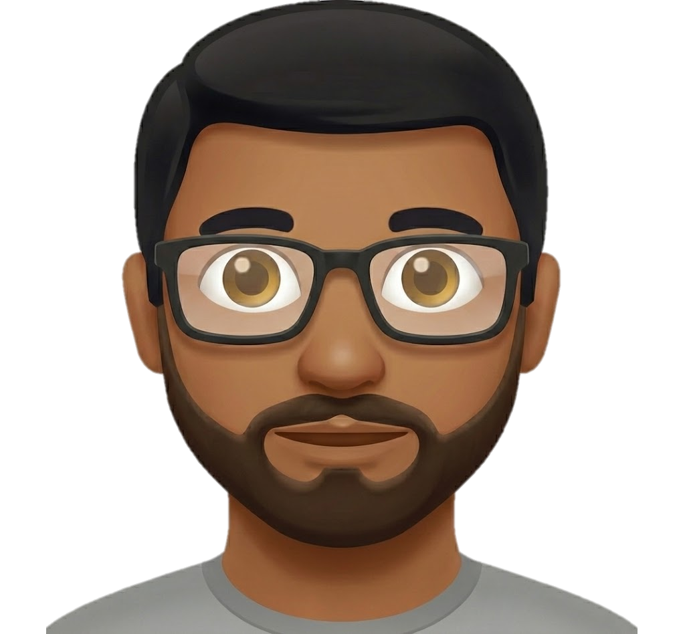

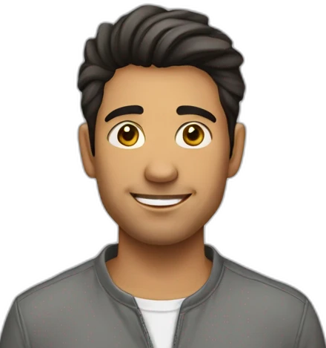
DIAGNÓSTICO ANTROPOMÉTRICO:
Los hallazgos de la evaluación antropométrica describen su composición corporal con un peso corporal de 79,90 Kg y una estatura de 1,68 m para la actualidad, lo cual representa un índice de masa corporal catalogado Sobrepeso I (VALORES DE REFERENCIA PARA EVALUACIÓN NUTRICIONAL ANTROPOMÉTRICA EN EL ADULTO VENEZOLANO – USB 2011). Es importante tomar en cuenta que el I.M.C no considera composición corporal, por ende no refleja valores de tejido adiposo ni muscular, aspecto que es representativo al evaluar personas físicamente activas. En cuanto a la masa magra se obtuvo un valor de 67,00 Kg. El porcentaje de grasa es de 16,14 % (Carter 1986) valor que se encuentra fuera del rango óptimo deseado.
Nombre
DISCIPLINA
EDAD:
CI:
OBJETIVO:
PERDER GRASA
TABLA ANTROPOMÉTRICA RESUMEN:
OBSERVACIONES:
METAS NUTRICIONALES:
PRÓXIMO CONTROL:
META FINAL:

Slide 4
VALORES DE LAS MEDIDAS
TABLA 1. VALORES ANTROPOMÉTRICOS DEL PACIENTE. CARACAS, VENEZUELA, 2026.
FUENTE: ELABORACIÓN PROPIA, PRIVADA.

Slide 5


RECOMENDACIONES (ACTIVIDAD FÍSICA)
Garantizar al menos 4 sesiones de entrenamiento a la semana. Es importante que consideres que si bien la prioridad es la programación de musculación, los trabajos de resistencia aeróbica (cardio) que te mencioné en consulta deben ser añadidos al menos 3 veces por semana, preferiblemente bajo una combinación de cardio HIIT y LISS.
Trabajar en rangos de hipertrofia, tanto en repeticiones como en porcentaje de peso manejado. Esto se describe en un número de repeticiones entre 8-12, y un porcentaje de RM entre el 80-85 %.
Distribuir los grupos musculares de forma más óptima, te sugiero combinar días de push (pecho, hombros, tríceps), días de pull (espalda, trapecios, bíceps) y días de piernas.
Realiza al menos 2 veces por semana ejercicios destinados a mejorar tu movilidad, aspecto importante para los rangos de movimiento de los ejercicios y disminuir el riesgo de lesiones.
Trata de moverte lo más posible durante el día, recuerda que mientras más activo te mantengas mejor responderá tu cuerpo a la pérdida de grasa. OJO con las pausas activas.
Garantizar en la medida de lo posible un descanso OPTIMO, irte a dormir antes de las 10:30 pm. IMPORTANTISÍMO.
Apegarse lo más posible a las indicaciones nutricionales reflejadas en el plan de alimentación.
OBSERVACIONES:
FECHA DE PRÓXIMO CONTROL:
5/1/2026
RECUERDA QUE DEBES RESERVAR TU CUPO.

Slide 6
RECOMENDACIONES (ACTIVIDAD FÍSICA)
Garantizar al menos 4 sesiones de entrenamiento a la semana. Es importante que consideres que si bien la prioridad es la programación de musculación, los trabajos de resistencia aeróbica (cardio) que te mencioné en consulta deben ser añadidos al menos 3 veces por semana, preferiblemente bajo una combinación de cardio HIIT y LISS.
Incluye dentro de tu entrenamiento ejercicios para la zona abdominal, estos te ayudarán a fortalecer tu abdomen y hará diferencia en cuanto a POSTURA.
Realiza al menos 2 veces por semana ejercicios destinados a mejorar tu movilidad, aspecto importante para los rangos de movimiento de los ejercicios y disminuir el riesgo de lesiones.
Trata de moverte lo más posible durante el día, recuerda que mientras más activo te mantengas mejor responderá tu cuerpo a la pérdida de grasa. OJO con las pausas activas.
Garantizar en la medida de lo posible un descanso OPTIMO, irte a dormir antes de las 10:30 pm. IMPORTANTISÍMO.
Apegarse lo más posible a las indicaciones nutricionales reflejadas en el plan de alimentación.
OBSERVACIONES:
FECHA DE PRÓXIMO CONTROL:
5/1/2026
RECUERDA QUE DEBES RESERVAR TU CUPO.

